Slide 1
第3章
公钥密码体系与密钥管理

Slide 2
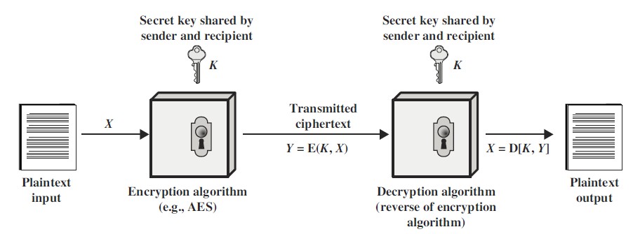

Slide 3
解决密钥配送问题的方法
通过事先共享的密钥来解决
通过密钥分配中心（KDC）来解决
通过Diffie-Hellman密钥交换来解决
通过公钥密码来解决
Notes:
事先共享密钥（密钥管理灾难）

Slide 4
为什么需要公钥密码体系?
在网络通信中，使用对称密码算法加密数据时，通信各方必须首先协商好所使用的秘密密钥
  通过专人传送秘密密钥
  通过开会的方式确定秘密密钥
  使用邮寄、E-mail以及电话等方式传送秘密密钥
  …
  但是，这些传统的方式不能适应现代网络通信的需要
公钥密码体系(PKC)
  于1970年代出现
  能够在没有预先共享秘密密钥的情况下进行安全的密钥分发
  用于身份鉴别

Slide 5
第3章 内容概要
3.1 公钥密码体系的定义
3.2 数论的基本概念和定理
3.3 Diffie-Hellman密钥交换
3.4 RSA 密码体系
3.5 椭圆曲线密码体系
3.6 密钥分配与管理

Slide 6
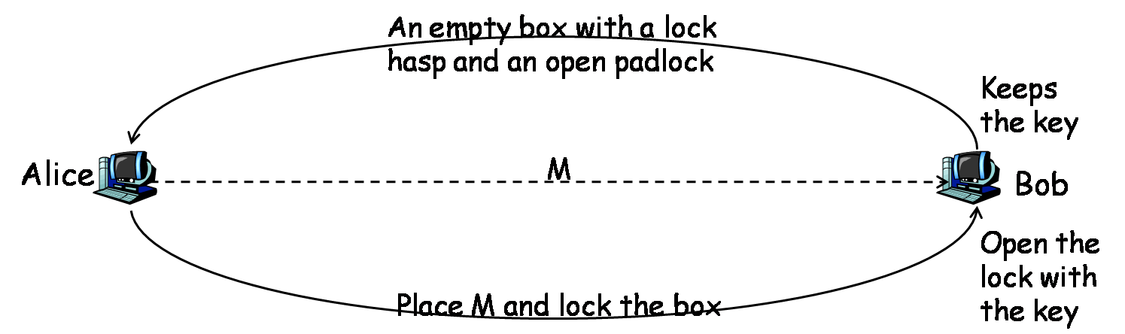
公钥密码体系的基本思想
采用传统的邮寄方式，Bob能够在没有预先共享秘密的情况下，接收Alice发送的机密消息
打开的锁和盒子: 公钥(对外公开)
Bob保管的钥匙: 私钥(需要保密)
问题: 如何用数学的方法实现这个思想?

Slide 7
另一个例子
假设存在两个函数f₀和f₁，满足f₁(f₀(a, y), x) = f₁(f₀(a, x), y) ，而且，通过已知的f₀(a, x) 和a很难计算出x
Alice进行以下步骤：
  随机选取一个正整数x₁ (私钥)，然后发送y₁ = f₀(a, x₁) 给Bob
类似的，Bob 进行以下步骤：
  随机选取一个正整数x₂ (私钥) ，然后发送 y₂ = f₀(a, x₂) 给Alice
Alice 计算 K₂= f₁(y₁, x₂)，Bob 计算 K₁= f₁(y₂, x₁) ，作为他们的秘密密钥
因为 f₁(y₂, x₁) = f₁(f₀(a, x₂), x₁) = f₁(f₀(a, x₁), x₂) = f₁(y₁, x₂), 因此有 K₁= K₂
Malice 可以在通信线路上监听到y₁ and y₂, 但是不能获得x₁ or x₂
问题: 如何找到这样的函数f₁和f₂?

Slide 8
第3章 内容概要
3.1 公钥密码体系的定义
3.2 数论的基本概念和定理
3.3 Diffie-Hellman密钥交换
3.4 RSA 密码体系
3.5 椭圆曲线密码体系
3.6 密钥分配与管理

Slide 9
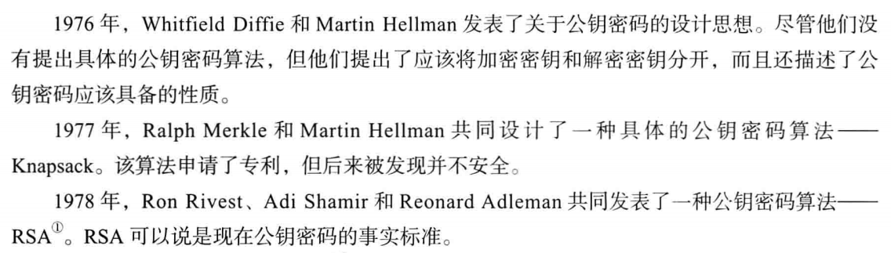
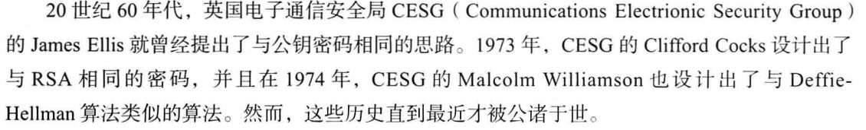
公钥密码的历史

Slide 10
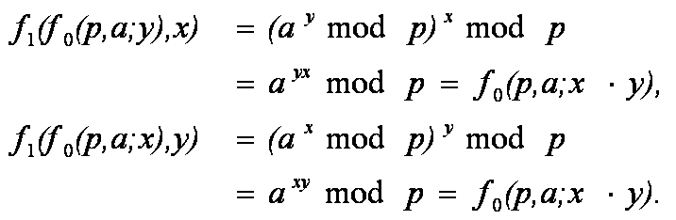
Diffie-Hellman密钥交换
Diffie and Hellman提出了一种构造两个函数 f₀ 和 f₁ 的方法:
f₀(p, a; x) = a^{x} mod p,
f₁(x, b) = x^{b} mod p
其中 p 是一个大素数，a 模p的原根;
公开参数: (p, a); 秘密参数: x
因此, f₁(f₀(p, a; y), x) = f₁(f₀(p, a; x), y)

Slide 11
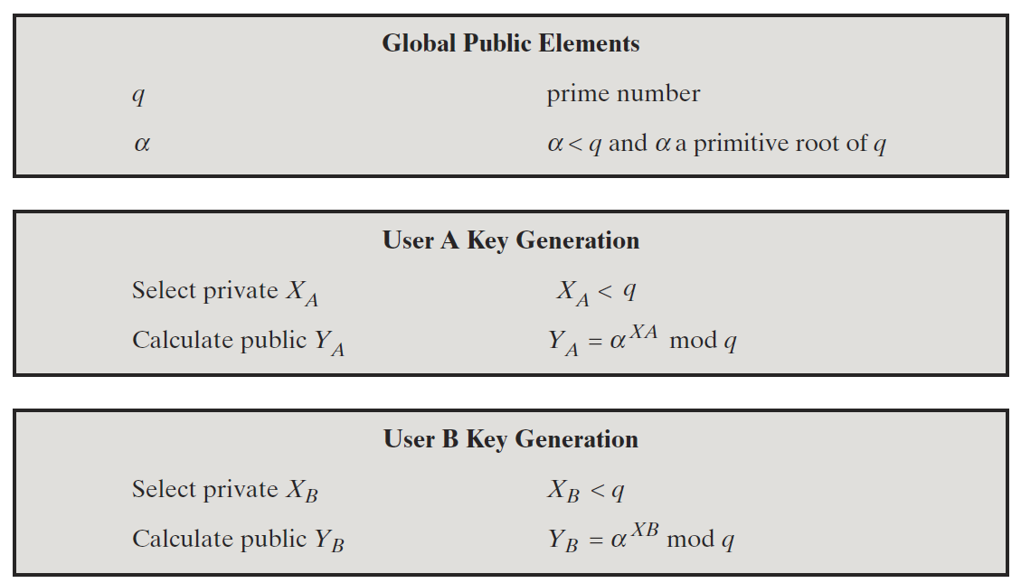
Diffie-Hellman密钥交换
Notes:
This slides shows the DH key exchange algorithm.
First, there are two numbers: a prime number q and an integer α that is a primitive root of q. These two numbers should be publicly known.
Suppose the users A and B want to exchange a key.

Slide 12
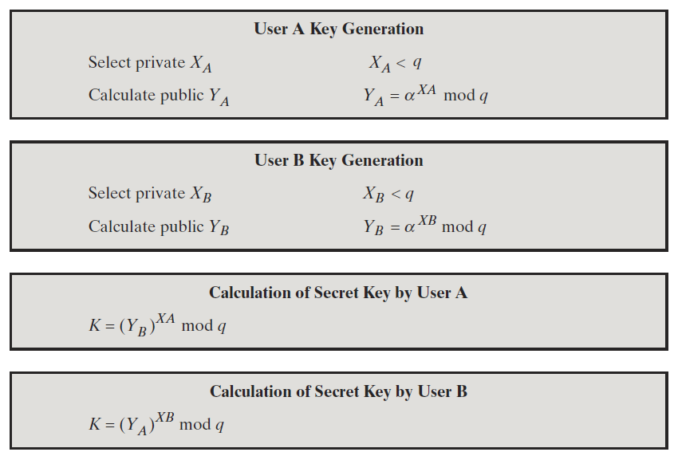

Slide 13
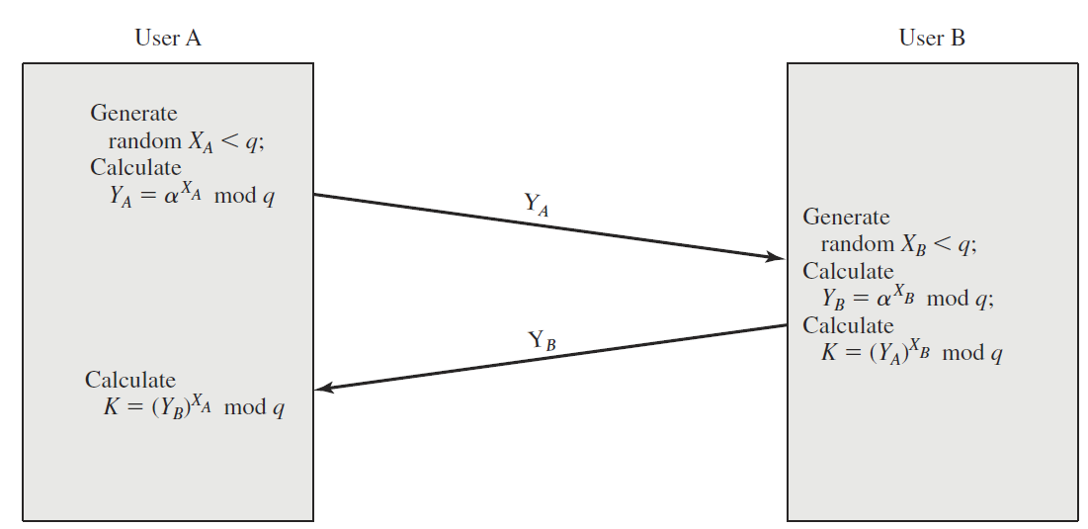
D-H 密钥交换协议
Notes:
shows a simple protocol that makes use of the Diffie-Hellman calculation.
Suppose that user A wishes to set up a connection with user B and use a secret
key to encrypt messages on that connection. User A can generate a one-time private
key , calculate , and send that to user B. User B responds by generating a private
value , calculating , and sending to user A. Both users can now calculate
the key.The necessary public values and would need to be known ahead of
time. Alternatively, user A could pick values for and and include those in the
first message.

Slide 14
D-H 密钥交换协议
Alice:
  随机选取一个秘密的正整数X_{A} < p
  发送 Y_{A} = f₀(p, a; X_{A}) = a^{XA} mod p 给 Bob，a 和Y_{A} 是公开的
  计算 K_{A}= f₁(Y_{B}, X_{A}) = Y_{B}^{XA} mod p，作为对称密码算法的秘密密钥, 其中Y_{B} 是由Bob发送过来的公开参数
类似地，Bob:
  随机选取一个秘密的正整数X_{B} < p
  计算并发送Y_{B} = f₀(p, a; X_{B}) = a^{XB} mod p给Alice
  计算K_{B}= f₁(Y_{A}, X_{B}) = Y_{A}^{XB} mod p

Slide 15
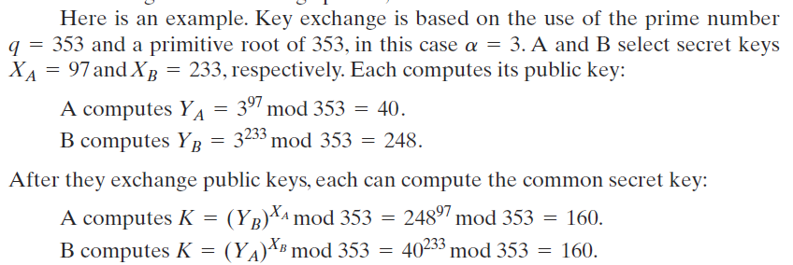
Example for Diffie-Hellman

Slide 16



Attack Diffie-Hellman
Notes:
The brute-force approach is to calculate powers of 3 modulo 353, stopping when the result equals either 40 or 248. The desired answer is reached with the exponent value of 97, which provides 397 mod 353 = 40 .
With larger numbers, the problem becomes impractical.

Slide 17
Alice和Bob 产生了一个共同的秘密密钥K = K_{A} = K_{B}
正向有效性: 快速模幂运算
反向难解性: 依赖于计算离散对数问题的困难性，即当y = a^{x} mod p，已知y和a, 求解x的困难性
目前尚没有求解离散对数问题的多项式时间算法
  当素数 p 足够大时, D-H 密钥交换协议是安全的
Malice 能够监听Y_{A} 或 Y_{B} , 却不能有效求解出 X_{A} 或 X_{B}; 但是，此协议易受到中间人攻击

Slide 18
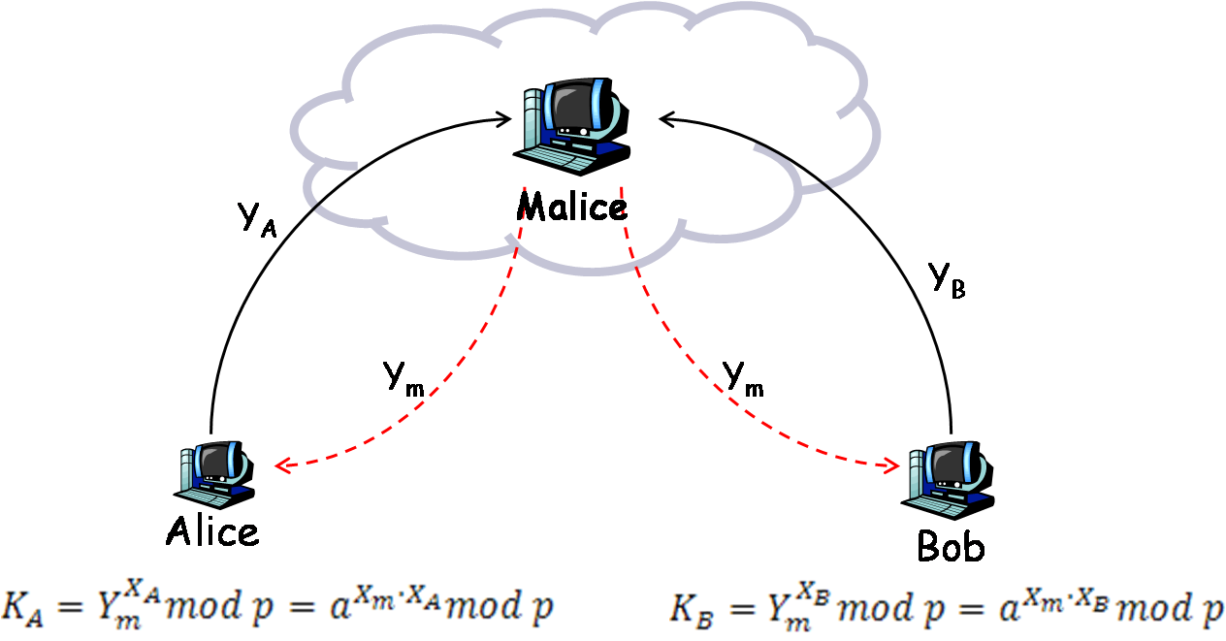
中间人攻击
Alice 和 Bob 计算:

Slide 19
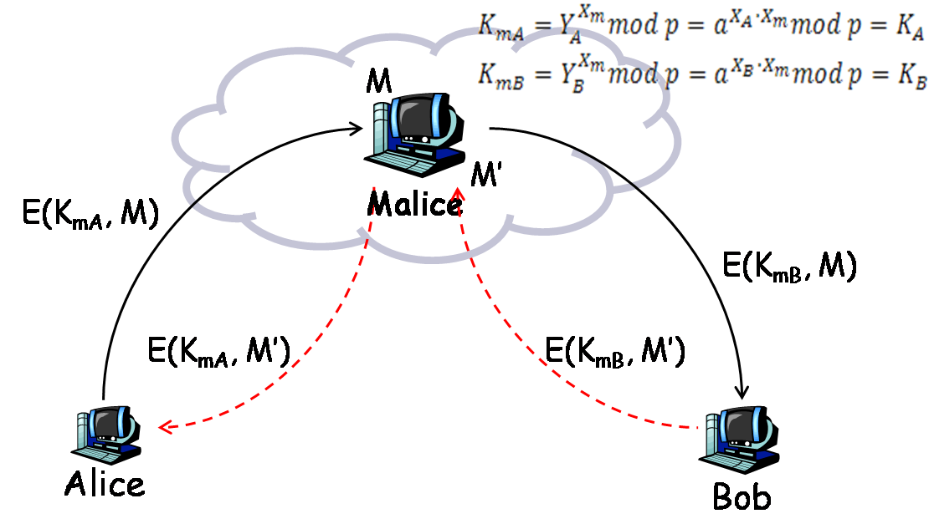
Malice 计算:
Alice 与Malice 之间建立了一个共享的秘密密钥
Bob 与Malice之间建立了一个共享的秘密密钥
但是，Alice 和 Bob之间并没有建立共享的秘密密钥

Slide 20
第3章 内容概要
3.1 公钥密码体系的定义
3.2 数论的基本概念和定理
3.3 Diffie-Hellman密钥交换
3.4 RSA 密码体系
3.5 椭圆曲线密码体系
3.6 密钥分配与管理

Slide 21
RSA 密钥, 加密和解密
基本运算: 模幂
选取大素数p 和q，令n = p·q
选取正整数d ，满足 1 < d < φ(n)，以及gcd(d, φ(n)) = 1
计算 e = d⁻¹ mod φ(n)
公钥: (e, n); 私钥: d
加密: C = Me mod n
解密: M = C^{d} mod n
正向有效性: 快速模幂
反向难解性: 整数分解
可交换性: 满足
easy
p, q
n=p× q
hard

Slide 22
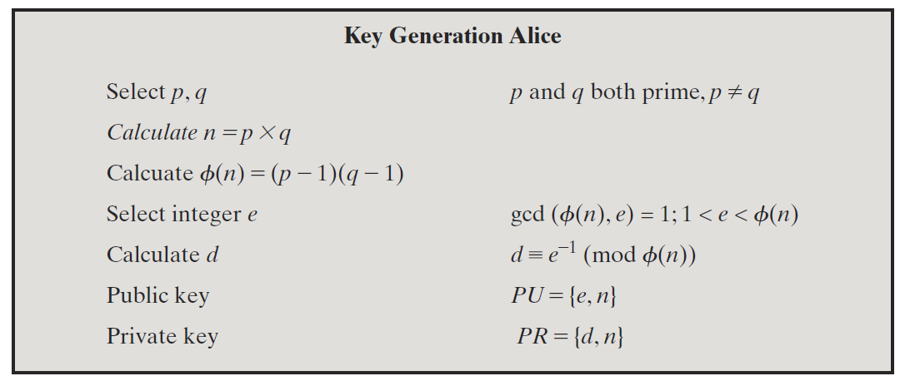
RSA Keys, Encryption, Decryption

Slide 23
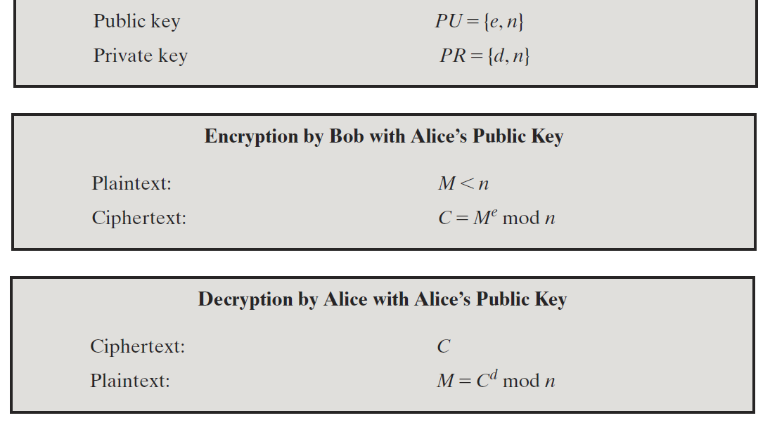
RSA Keys, Encryption, Decryption
Notes:
Alice generates a public/private key pair; Bob encrypts using Alice’s public key; and Alice decrypts using her private key.

Slide 24
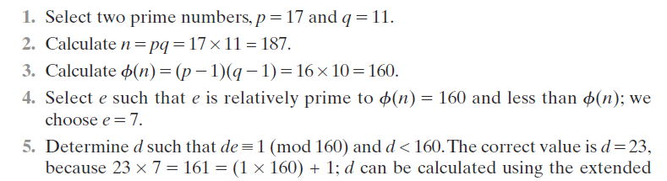
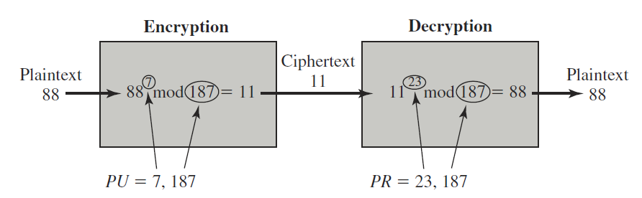
RSA Keys, Encryption, Decryption

Slide 25
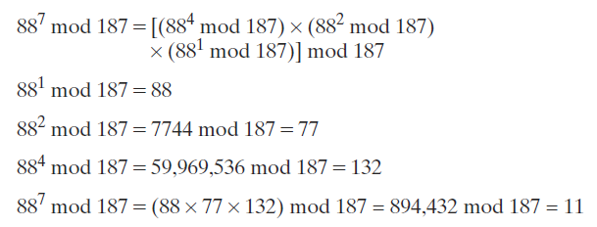
RSA Keys, Encryption, Decryption

Slide 26
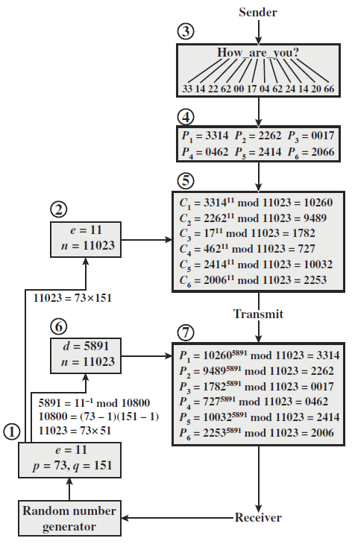
Notes:
We now look at an example which shows the use of RSA to process multiple blocks of data.

Slide 27
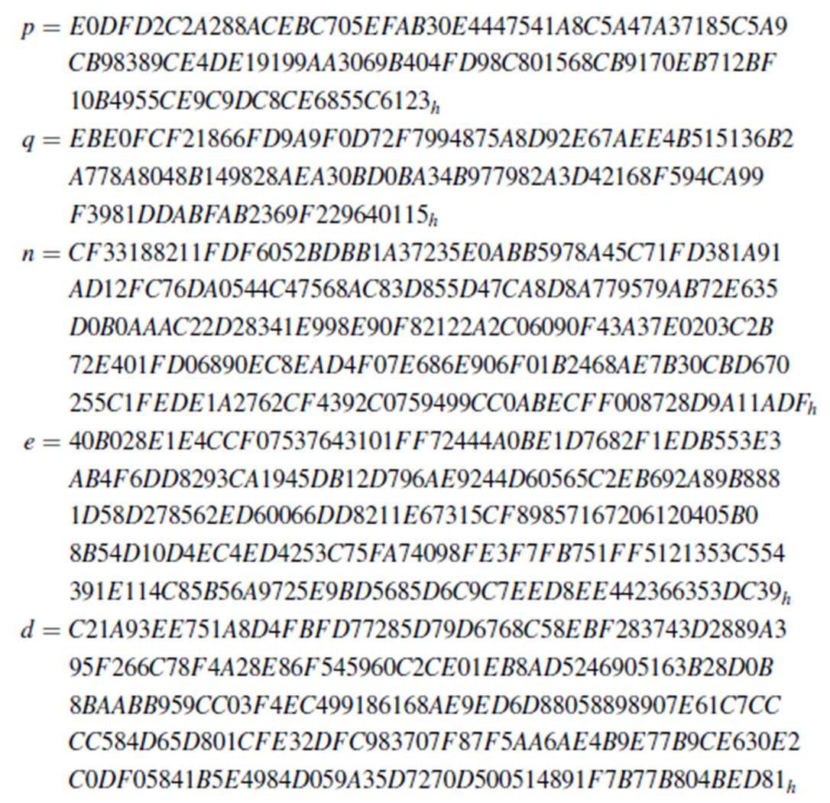

Slide 28
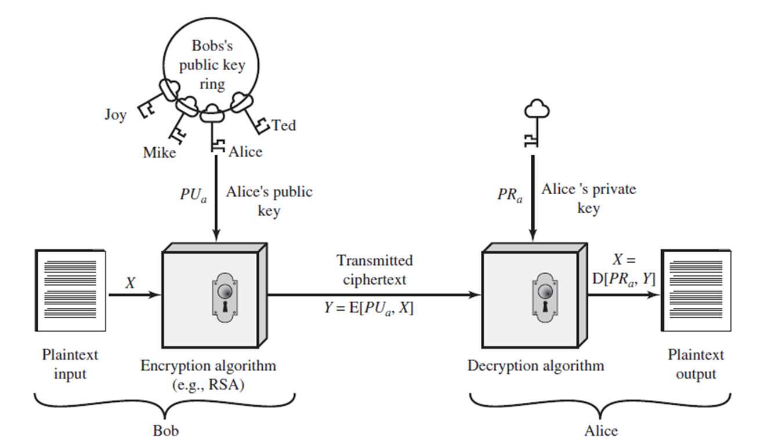

Slide 29
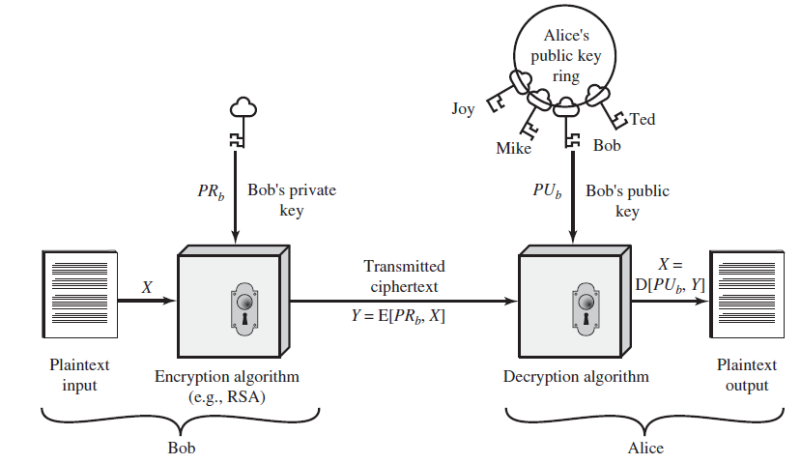

Slide 30
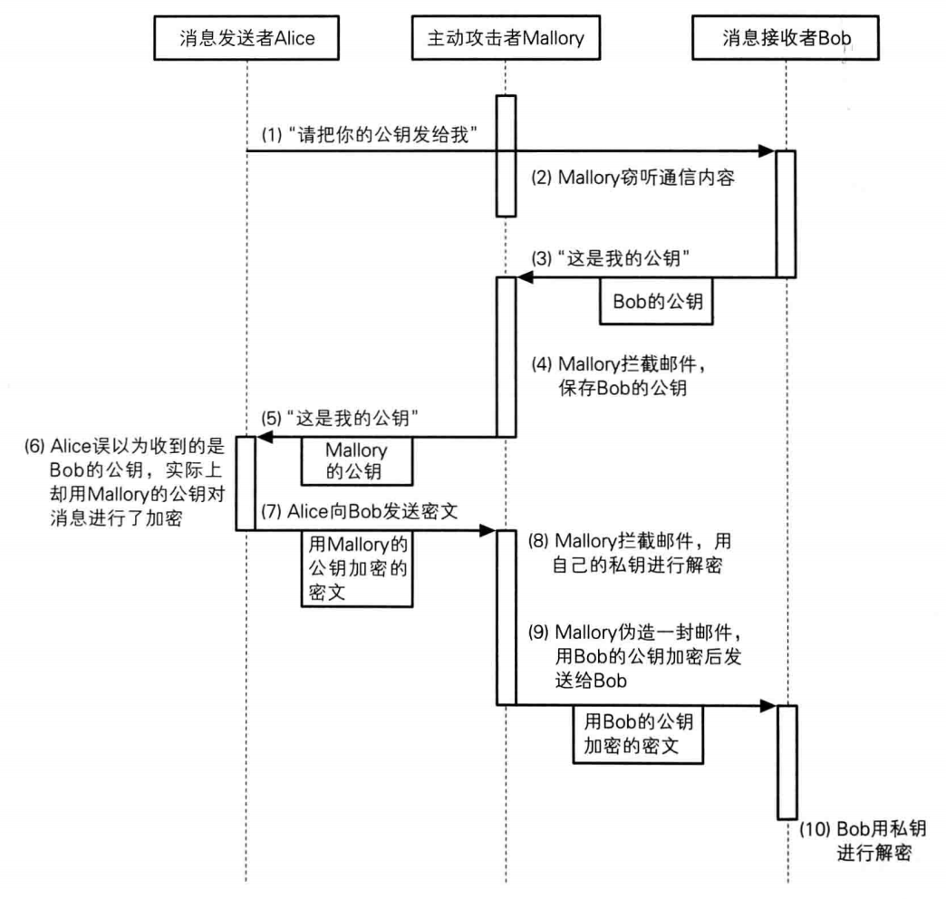
Notes:
仅靠公钥密码本身，无法抵御中间人攻击。关键是要有一种方法来确认Alice所收到的公钥是否真的属于Bob。也就是认证问题，可以通过公钥证书来解决。

Slide 31
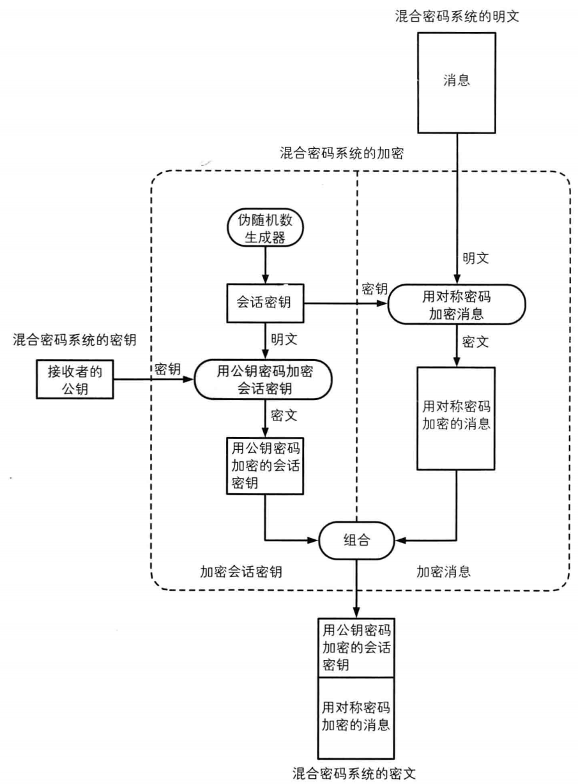
Notes:
用公钥密码加密会话密钥
用对称密码加密消息数据
PGP、SSL/TLS

Slide 32
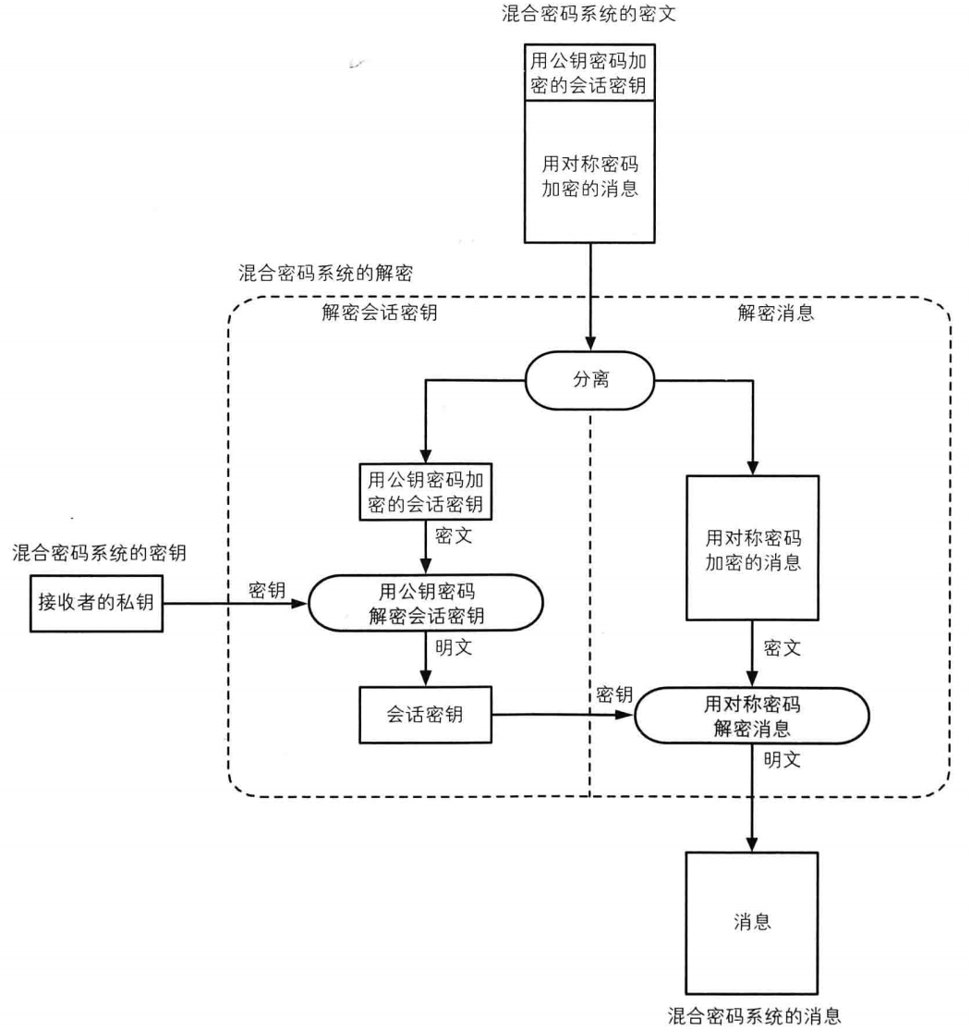

Slide 33
